Slide 1
แนวทางการจัดทำโครงการ
ตามร่างแผนพัฒนาฝีมือแรงงาน ปีงบประมาณ พ.ศ. 2566

Slide 2
แนวทางการจัดทำงบประมาณ ปีงบประมาณ พ.ศ. 2566

Slide 3
สรุปแนวทางการจัดทำงบประมาณ งบประมาณ พ.ศ. 2566
ดำเนินการให้สอดคล้องกับ
(1) ยุทธศาสตร์ชาติ
(2) แผนแม่บทภายใต้ยุทธศาสตร์ชาติ
(3) แผนการปฏิรูปประเทศ (ฉบับปรับปรุง)
(4) แผนพัฒนาเศรษฐกิจและสังคมแห่งชาติ
(5) นโยบายและแผนระดับชาติว่าด้วยความมั่นคงแห่งชาติ
(6) แผนปฏิบัติราชการของกระทรวง
(7) เป้าหมายการพัฒนาที่ยั่งยืน
(8) นโยบายสำคัญของรัฐบาล
การน้อมนำหลักปรัชญาของเศรษฐกิจพอเพียง มาเป็นแนวทางในการจัดสรรงบประมาณ โดยคำนึงถึง ความจำเป็น/ภารกิจ/ความต้องการในพื้นที่ และ แผนพัฒนาพื้นที่ตามความต้องการของประชาชน
2. ดำเนินการให้สอดคล้องกับสถานการณ์การระบาด COVID – 19 โดยให้ความสำคัญกับการแก้ไขปัญหาบรรเทาหรือแก้ไขผลกระทบทางเศรษฐกิจและสังคม จากการแพร่ระบาด COVID – 19
3. เพิ่มประสิทธิภาพการจัดทำงบประมาณ โดยพิจารณา
(1) ความครอบคลุมของทุกแหล่งเงิน โดยนำเงินนอกงบประมาณหรือเงินสะสมคงเหลือมาใช้ดำเนินภารกิจ
เป็นลำดับแรก
(2) ชะลอ ปรับลด หรือยกเลิกโครงการที่มีความสำคัญต่ำหรือหมดความจำเป็น
(3) ความพร้อมและขีดความสามารถในการใช้จ่ายงบประมาณ
(4) ความสำเร็จในการปฏิบัติงาน และผลการเบิกจ่ายงบประมาณปี 2564 และ ปี 2565 ประกอบการพิจารณาจัดสรรงบประมาณ

Slide 4
ปฏิทินงบประมาณรายจ่าย ปีงบประมาณ พ.ศ. 2566

Slide 5

สรุปปฏิทินงบประมาณรายจ่าย ปีงบประมาณ พ.ศ. 2566 ที่สำคัญ
15 มี.ค. 65
ครม.ให้ความเห็นชอบการพิจารณางบประมาณ 2566
พร้อมแนวทางการปรับปรุงงบประมาณ
26 เม.ย. – 11 พ.ค.65
สำนักงบประมาณ จัดพิมพ์
ร่าง พ.ร.บ. งบประมาณ 2566
1 – 2 มิ.ย. 65
ส.ส. พิจารณางบประมาณ วาระที่ 1
6 ก.ย. 2565
สลค. นำร่าง พ.ร.บ.
งบประมาณฯ ขึ้นทูลเกล้าฯ ถวายเพื่อประกาศใช้
14 ม.ค. 65
ส่งคำของบประมาณ 2566
1 ต.ค.64 – 11 ม.ค. 65
พิจารณาทบทวน ปรับปรุงข้อมูล และจัดทำรายงาน ประกอบการพิจารณาจัดทำงบประมาณ 2566 ของหน่วยรับงบประมาณ
ธ.ค. 64 – 14 ม.ค. 65
หน่วยรับงบประมาณขัดทำรายละเอียดตำของบประมาณ 2566
7 – 30 ธ.ค. 64
นายกรัฐมนตรี มอบนโยบายการจัดทำงบประมาณ
17 พ.ค. 65
ครม. เห็นชอบ ร่าง พ.ร.บ.งบประมาณฯ
17 – 18 ส.ค. 65
ส.ส. พิจารณางบประมาณ วาระที่ 2 - 3
การทบทวนและวางแผนงบประมาณ
ขั้นจัดทำงบประมาณ
ขั้นอนุมัติงบประมาณ
ต.ค.64
พ.ย.64
ธ.ค.64
ม.ค.65
ก.พ.65
มี.ค.65
เม.ย.65
พ.ค.65
มิ.ย.65
ก.ค.65
ส.ค.65
ก.ย.65
ขั้นทบทวนและวางแผนงบประมาณ
ขั้นจัดทำงบประมาณ
ขั้นอนุมัติงบประมาณ
19 ต.ค. 64
ครม. เห็นชอบแนวทางและปฏิทินงบประมาณ ปี 2566
7 ธ.ค. 64
ครม. ให้ความเห็นชอบเป้าหมายและยุทธศาสตร์การจัดสรรงบประมาณ 2566
17 ม.ค. – 8 มี.ค. 65
สำนักงบประมาณพิจารณางบประมาณ
29 มี.ค. 65
ครม.
ให้ความเห็นชอบการปรับปรุงงบประมาณฯ
30 มี.ค. – 13 เม.ย. 65
สำนักงบประมาณรับฟังความคิดเห็นและข้อเสนอแนะ ร่าง พ.ร.บ. งบประมาณ 2566
2 มิ.ย. 65
ส.ส.
ตั้งคณะกรรมาธิการพิจารณางบประมาณ
29 – 30 ส.ค. 65
ส.ว. พิจารณา ร่าง พ.ร.บ. งบประมาณ 2566
4 ม.ค. 65
ครม.
ให้ความเห็นชอบนโยบาย วงเงิน และโครงสร้างงบประมาณ 2566
พ.ร.บ. 2566
23 – 25 มี.ค. 65
ส่วนราชการปรับปรุงงบประมาณตามผลการพิจารณาของสำนักงบประมาณและสำนักงบประมาณพิจารณาษการปรับปรุงงบประมาณ 2566 ดังกล่าว
ต.ค. – พ.ย. 64
จัดทำข้อเสนอ
เป้ำหมาย และยุทธศาสตร์การจัดสรรงบประมาณ 2566
22 – 24 ธ.ค. 64
กำหนดนโยบายวงเงินและโครงสร้างงบประมาณ 2566
3 มิ.ย. – ส.ค. 65
คณะกรรมาธิการฯ พิจารณางบประมาณ 2566
26 เม.ย. 65
ครม.รับทราบผลการรับฟังความ
คืดเห็นฯ

Slide 6
ยุทธศาสตร์ชาติ
แผนแม่บทภายใต้ยุทธศาสตร์ชาติ
แผนการปฏิรูปประเทศ สู่การกำหนดโครงการ
ตัวอย่างของปีงบประมาณ พ.ศ. 2565

Slide 7
เชื่อมโยงยุทธศาสตร์ชาติ แผนแม่บท แผนงาน กับโครงการ ปีงบประมาณ พ.ศ. 2565
ยุทธศาสตร์ชาติด้านความมั่นคง
(10.0000 ล้านบาท 800 คน)
แผนแม่บท
ประเด็นด้านความมั่นคง
แผนงานบูรณาการ ขับเคลื่อนการแก้ไขปัญหาจังหวัดชายแดนภาคใต้
โครงการ พัฒนาเศรษฐกิจและส่งเสริมศักยภาพพื้นที่จังหวัดชายแดนภาคใต้
(800 คน 10.0000
ล้านบาท)
ยุทธศาสตร์ชาติ ด้านการสร้างความสามารถในการแข่งขัน (135.2283 ล้านบาท 33,094 คน)
แผนแม่บท ประเด็นอุตสาหกรรมและบริการแห่งอนาคต(5,500 คน
15.6750 ล้านบาท)
แผนแม่บท ประเด็นการท่องเที่ยว
(4,624 คน 11.5600 ล้านบาท)
แผนแม่บท ประเด็นการเกษตร
(2,600 คน
8.0000 ล้านบาท)
แผนแม่บท ประเด็นโครงสร้างพื้นฐาน ระบบโลจิสติกส์และดิจิทัล
(2,810 คน
10.6865 ล้านบาท)
แผนแม่บท ประเด็นผู้ประกอบและวิสาหกิจขนาดกลางและขนาดย่อมยุคใหม่
(9,680 คน 21.8528 ล้านบาท)
แผนงานบูรณาการ พัฒนาด้านคมนาคมและระบบโลจิสติกส์
แผนงานยุทธศาสตร์ พัฒนา
ผู้ประกอบและวิสาหกิจขนาดกลางและขนาดย่อม
แผนงานบูรณาการ พัฒนา
อุตสาหกรรมและบริการแห่งอนาคต
แผนงานบูรณาการ สร้างรายได้
จากการท่องเที่ยว
แผนงานยุทธศาสตร์ การเกษตร
สร้างมูลค่า
โครงการ พัฒนาบุคลากรรองรับอุตสาหกรรม
โลจิสติกส์
(2,560 คน
6.4000 ล้านบาท)
โครงการ เพิ่มประสิทธิภาพ/ผลิตภาพ
(7,980 คน 114 แห่ง 16.5250 ล้านบาท)
โครงการ ยกระดับผลิตภาพและพัฒนากำลังคนเพื่อสร้างความสามารถในการแข่งขันภาคอุตสาหกรรม
(5,500 คน 15.6750 ล้านบาท)
โครงการ พัฒนาปัจจัยพื้นฐาน
ด้านการท่องเที่ยว
(4,624 คน 11.5600
ล้านบาท)
โครงการ เพิ่มมูลค่าผลิตภัณฑ์แปรรูปเกษตรด้วยเทคโนโลยีและนวัตกรรม
(2,600 คน 8.0000 ล้านบาท)
โครงการ พัฒนาบุคลากรด้านโลจิสติกส์รองรับธุรกิจขนส่งและการค้าระหว่างประเทศ
(250 คน
4.2865 ล้านบาท)
โครงการ พัฒนา
ผู้ประกอบกิจการสมัยใหม่เพื่อเพิ่มมูลค่าสินค้าและบริการในชุมชน
(1,700 คน
5.3278 ล้านบาท)

Slide 8
เชื่อมโยงยุทธศาสตร์ชาติ แผนแม่บท แผนงาน และโครงการ ปีงบประมาณ พ.ศ. 2565
แผนงานบูรณาการ
พัฒนาเขตพัฒนาพิเศษภาคตะวันออก
(43.1500 ล้านบาท)
โครงการ พัฒนาทักษะแรงงาน
เขตพัฒนาพิเศษภาคตะวันออก
(จัดหาครุภัณฑ์ 8 ชุด
ปรับปรุงห้องฝึก 4 ห้อง
43.15000 ล้านบาท)
แผนแม่บท ประเด็นเขตเศรษฐกิจพิเศษ
(7,880 คน67.4540 ล้านบาท)
โครงการ เพิ่มทักษะกำลังแรงงาน
ในพื้นที่เขตพัฒนาเศรษฐกิจพิเศษ
(7,200 คน 21.6000 ล้านบาท)
แผนงานยุทธศาสตร์ พัฒนาพื้นที่เขตเศรษฐกิจพิเศษ
(7,880 คน
24.3040 ล้านบาท )
โครงการ พัฒนาศักยภาพแรงงานรองรับการท่องเที่ยวและบริการให้มีมูลค่าสูง
(680 คน 2.7040 ล้านบาท)
ยุทธศาสตร์ชาติ ด้านการสร้างความเสมอภาคทางสังคม
(8,200 คน
20.0000 ล้านบาท)
แผนแม่บท ประเด็น การเสริมสร้างพลังทางสังคม
แผนงานบูรณาการ เตรียมความพร้อมเพื่อรองรับสังคมสูงวัย
โครงการ ฝึกอบรมแรงงานผู้สูงอายุเพื่อเพิ่มโอกาสในการประกอบอาชีพ
(8,200 คน
20.0000 ล้านบาท)

Slide 9
เชื่อมโยงยุทธศาสตร์ชาติ แผนแม่บท แผนงาน และโครงการ ปีงบประมาณ พ.ศ. 2565
ยุทธศาสตร์ชาติ ด้านการพัฒนาและเสริมสร้างศักยภาพทรัพยากรมนุษย์ (501.4292 ล้านบาท 4,072,080 คน)
แผนแม่บท ประเด็นศักยภาพคนตลอดช่วงชีวิต
(501.4292 ล้านบาท 4,072,080 คน)
แผนงานพื้นฐานด้านการพัฒนาและเสริมสร้างศักยภาพ
ทรัพยากรมนุษย์
(4,017,210 คน
368.4119 ล้านบาท)
แผนงานยุทธศาสตร์ พัฒนาศักยภาพคนตลอดช่วงชีวิต (133.0173 ล้านบาท 54,870 คน)
โครงการ ฝึกอบรมแรงงานกลุ่มเป้าหมายเฉพาะเพื่อเพิ่มโอกาสในการประกอบอาชีพ
(10,620 คน
35.4950 ล้านบาท)
โครงการ พัฒนาศักยภาพศักยภาพช่างเชื่อมสู่ระดับสากล
(1,140 คน 11.9911 ล้านบาท)
ผลผลิต พัฒนา/ขับเคลื่อนความร่วมมือเครือข่าย และส่งเสริมการพัฒนาฝีมือแรงงาน
(4,017,210 คน
368.4119 ล้านบาท)
โครงการ ยกระดับเพื่อเพิ่มศักยภาพฝีมือและสมรรถนะแรงงาน
(10,500 คน
34.5000 ล้านบาท)
โครงการ ยกระดับแรงงานไทยให้ได้มาตรฐานฝีมือแรงงานเพื่อรองรับการแข่งขัน (26,250 คน
35.1312 ล้านบาท)
โครงการ เสริมสมรรถนะแรงงานด้านเทคโนโลยีรองรับการทำงานในศตวรรษที่ 21 (6,360 คน
15.9000 ล้านบาท)

Slide 10
โครงการ ปีงบประมาณ พ.ศ. 2565 เชื่อมโยงกับแผนการปฏิรูปประเทศ
แผนการปฏิรูปประเทศ
ด้านเศรษฐกิจ
โครงการเสริมสมรรถนะแรงงานด้านเทคโนโลยีรองรับการทำงานในศตวรรษที่ 21
กิจกรรม การพัฒนาศักยภาพคนเพื่อเป็นพลังในการขับเคลื่อนเศรษฐกิจ
เป้าหมาย 6,360 คน
งบประมาณ 15.9000 ล้านบาท

Slide 11

เป้าหมายการพัฒนาที่ยั่งยืน ที่เกี่ยวข้อง
กับกรมพัฒนาฝีมือแรงงาน
เป้าหมายหลัก
เป้าหมายย่อย
ตัวชี้วัด
เพิ่มจำนวนเยาวชนและผู้ใหญ่ที่มีทักษะที่เกี่ยวข้อง จำเป็น รวมถึงคงทักษะ
ด้านเทคนิคและอาชีพ สำหรับการจ้างงาน
การมีงานทำที่มีคุณค่า
และการเป็นผู้ประกอบการ ภายในปี พ.ศ. 2573
สัดส่วนของเยาวชน/ผู้ใหญ่ที่มีทักษะด้านเทคโนโลยีสารสนเทศและการสื่อสาร จำแนกตามประเภททักษะ
ร้อยละของผู้มีงานทำที่ใช้คอมพิวเตอร์
ร้อยละของผู้มีงานทำที่ใช้อินเตอร์เน็ต (ช่วงอายุ 15 ปี ขึ้นไป , ช่วงอายุ 15 – 24 ปี และช่วงอายุ 25 – 64 ปี)

Slide 12
กรอบแนวทางแผนพัฒนาเศรษฐกิจ
และสังคมแห่งชาติ ฉบับที่ 13
(พ.ศ. 2566 – 2570)

Slide 13
เป้าหมายหลัก 5 เป้าหมาย
ตัวชี้วัด
ทิศทางการพัฒนา ประเทศในระยะของแผน
พัฒนาฯ ฉบับที่ 13
พ.ศ. 2566 -2570
วัตถุประสงค์พลิกโฉมประเทศไทยสู่ “สังคมก้าวหน้า เศรษฐกิจสร้างมูลค่าอย่างยั่งยืน”
1. การปรับโครงสร้างภาคการผลิตและบริการสู่เศรษฐกิจฐานนวัตกรรม
รายได้ประชาชาติต่อหัว มีค่าเป้าหมาย 8,800 เหรียญสหรัฐภายในปี 2570
ดัชนีการพัฒนามนุษย์
มีค่าเป้าหมาย 0.820 ภายในปี 2570
2. การพัฒนาคนสำหรับโลกยุคใหม่
3. การมุ่งสู่สังคมแห่งโอกาสและความเป็นธรรม
ความแตกต่างของความเป็นอยู่ระหว่างกลุ่มประชากรที่มีฐานะทางเศรษฐกิจสูงสุดร้อยละ 10 และต่ำสุดร้อยละ 10 มีค่าเป้าหมายต่ำกว่า 5 เท่า ภายในปี 2570
4. การเปลี่ยนผ่านไปสู่ความยั่งยืน
ปริมาณการปล่อยก๊าซเรือนกระจก
มีค่าเป้าหมาย การปล่อยก๊าซเรื่อนกระจกโดยรวม ลดลงไม่น้อยกว่าร้อยละ 15 จากการปล่อยในกรณีปกติ ภายในปี 2570
5. การเสริมสร้างความสามารถของ
ประเทศในการรับมือกับการเปลี่ยนแปลง และความเสี่ยงภายใต้บริบทโลกใหม่
ดัชนีสะท้อนความสามารถในการรับมือกับการเปลี่ยนแปลง 4 ตัวชี้วัด (การปฏิบัติกฎอนามัยโลก ความเสี่ยงด้านภูมิอากาศ ความสามารถในการแข่งขันด้านดิจิทัล และประสิทธิภาพรัฐบาล)

Slide 14
13 หมุดหมายการพัฒนา
9
ไทยมีความยากจนข้ามรุ่นลดลง และคนไทยทุกคนมีความคุ้มครองทางสังคมที่เพียงพอ เหมาะสม (**)
13
ไทยมีภาครัฐที่ทันสมัย มีประสิทธิภาพ และตอบโจทย์ประชาชน
1
ไทยเป็นประเทศชั้นนำด้านสินค้าเกษตร และเกษตรแปรรูปมูลค่าสูง
5
ไทยเป็นประตูการค้า การลงทุนและยุทธศาสตร์ทาง
โลจิสติกส์ที่สำคัญของภูมิภาค
10
ไทยมีเศรษฐกิจหมุนเวียนและสังคมคาร์บอนต่ำ
2
ไทยเป็นจุดหมายของการท่องเที่ยวที่เน้นคุณภาพและความยั่งยืน
6
ไทยเป็นศูนย์กลาง
ด้านดิจิทัลและอุตสาหกรรมอิเล็กทรอนิกส์อัจฉริยะของอาเซียน
(* และ **)
11
ไทยสามารถลดความเสี่ยงและผลกระทบจากภัยธรรมชาติ และการเปลี่ยนแปลงสภาพภูมิอากาศ
* มีตัวชี้วัด ในการ
เพิ่ม
ผลิตภาพ/พัฒนาฝีมือแรงงาน
3
ไทยเป็นฐานการผลิตยานยนต์ไฟฟ้า
ที่สำคัญของโลก
( * และ **)
7
ไทยมีวิสาหกิจขนาดกลางและขนาดย่อม
ที่เข้มแข็ง มีศักยภาพสูงและสามารถแข่งขันได้
12
ไทยมีกำลังคนสมรรถนะสูงมุ่งเรียนรู้อย่างต่อเนื่อง ตอบโจทย์การพัฒนาแห่งอนาคต (* และ **)
** มีกลยุทธ์ด้านการ
พัฒนาฝีมือแรงงาน
4
ไทยเป็นศูนย์กลางทางการแพทย์และสุขภาพมูลค่าสูง
8
ไทยมีพื้นฐานและเมืองอัจฉริยะที่น่าอยู่ ปลอดภัย เติบโตได้อย่างยั่งยืน (**)

Slide 15
5 หมุดหมาย ที่มีตัวชี้วัด และกลยุทธ์ เกี่ยวกับการพัฒนาฝีมือแรงงาน
หมุดหมายหลัก | เป้าหมายหลัก | ตัวชี้วัด | กลยุทธ์
หมุดหมายที่ 12 ไทยมีกำลังคนสมรรถนะสูง มุ่งเรียนรู้อย่างต่อเนื่อง ตอบโจทย์การพัฒนาแห่งอนาคต | เป้าหมายที่ 1 คนไทยได้รับการพัฒนาอย่างเต็มศักยภาพในทุกช่วงวัย มีสมรรถนะ ที่จำเป็นสำหรับโลกยุคใหม่ มีคุณลักษณะตามบรรทัดฐาน ที่ดีของสังคม มีคุณธรรม จริยธรรม และมีภูมิคุ้มกัน ต่อการเปลี่ยนแปลงอย่าง พลิกโฉมฉับพลันของโลก สามารถดำรงชีวิตร่วมกันใ นสังคมได้อย่างสงบสุข | ตัวชี้วัดที่ 1.5 ผลิตภาพแรงงานไม่ต่ำกว่าร้อยละ 4 ต่อปี | กลยุทธ์ที่ 1 การพัฒนาคนไทยทุกช่วงวัยในทุกมิติ กลยุทธ์ย่อยที่ 1.4 พัฒนา วัยแรงงานให้มีสมรรถนะ ที่จำเป็นเพื่อการประกอบอาชีพและเชื่อมโยงกับโลกของการทำงานในอนาคต โดยส่งเสริมและกระจายโอกาสในการพัฒนาสมรรถนะให้กับแรงงานทุกกลุ่ม ทักษะความรู้ใหม่ ทักษะตรงกับงาน อาชีพ ที่เปลี่ยนแปลงไป ทักษะเดิม ด้วยการ Reskill - พัฒนาแพลตฟอร์มที่เชื่อมโยงกับการพัฒนาทักษะเพื่อเข้าสู่เส้นทางอาชีพ - พัฒนาทักษะต่อยอดสู่การทำงาน
 | เป้าหมายที่ 2 กำลังคนมีสมรรถนะสูง สอดคล้องกับความต้องการของภาคการผลิตเป้าหมาย และสามารถสร้างงานอนาคต | ตัวชี้วัดที่ 2.1 ดัชนีความสามารถในการแข่งขันของสภาเศรษฐกิจโลก 6 ด้านทักษะ คะแนนเพิ่มขึ้นร้อยละ 20 เมื่อสิ้นสุดแผน หมายเหตุ กลุ่มปัจจัยที่เกี่ยวข้อง ได้แก่ กลุ่มเสริมประสิทธิภาพ (Efficiency education) ในส่วนของ การศึกษาขั้นสูง และการฝึกอบรม (Higher education and training) | กลยุทธ์ที่ 2 การพัฒนากำลังคนสมรรถนะสูง กลยุทธ์ย่อยที่ 2.1 พัฒนา กำลังคนสมรรถนะสูง สอดคล้องกับความต้องการของภาคการผลิตเป้าหมาย และสามารถสร้างงานอนาคต โดยส่งเสริมให้ทุกภาคส่วนบูรณาการ ความร่วมมือ กลยุทธ์ย่อยที่ 2.3 สร้าง ผู้ประกอบการอัจฉริยะที่มีความ สามารถในการสร้างและใช้เทคโนโลยีและนวัตกรรมตลอดกระบวนการผลิตและบริการ การจัดการตลาด สร้างและพัฒนาทักษะองค์ความรู้รอบด้านที่จำเป็นต่อการประกอบธุรกิจยุคใหม่

Slide 16
5 หมุดหมาย ที่มีตัวชี้วัด และกลยุทธ์ เกี่ยวกับการพัฒนาฝีมือแรงงาน
หมุดหมายรอง | เป้าหมาย | ตัวชี้วัด | กลยุทธ์
หมุดหมายที่ 3 ไทยเป็นฐานการผลิตยานยนต์ไฟฟ้าที่สำคัญของโลก | เป้าหมายที่ 2 ผู้ประกอบการเดิม สามารถปรับตัวไปสู่การผลิตยานยนต์ไฟฟ้าและมีการลงทุนเทคโนโลยียานยนต์ไฟฟ้าที่สำคัญภายในประเทศ | ตัวชี้วัดที่ 2.5 จำนวนแรงงานเดิม ที่ได้รับการพัฒนาฝีมือแรงงานด้านยานยนต์ไฟฟ้าและเข้ามาเป็นแรงงานในอุตสาหกรรมใหม่เพิ่มขึ้น 5,000 คน ภายในปี 2570 | กลยุทธ์ที่ 9 การผลิตและพัฒนาทักษะแรงงานให้สอดคล้องกับความต้องการของอุตสาหกรรมยานยนต์ไฟฟ้า
 | เป้าหมายที่ 3 การสร้างความพร้อมของปัจจัยสนับสนุนอย่างเป็นระบบ | ตัวชี้วัดที่ 3.2 จำนวนแรงงานทีได้รับการพัฒนาฝีมือแรงงานด้านยานยนต์ไฟฟ้า มีจำนวนไม่น้อยกว่า 30,000 คน ภายในปี 2570 | กลยุทธ์ย่อยที่ 9.1 พัฒนา บุคลากรรองรับยานยนต์ไฟฟ้า เยียวยากำลังคนรองรับการเปลี่ยนผ่านไปสู่ยานยนต์ไฟฟ้า รวมถึงส่งเสริมการเรียนรู้ตลอดชีวิต
หมุดหมายที่ 6 ไทยเป็นศูนย์กลางด้านดิจิทัล และอุตสาหกรรมอิเล็กทรอนิกส์อัจฉริยะของอาเซียน | เป้าหมายที่ 2 การส่งออกอุตสาหกรรมอิเล็กทรอนิกส์อัจฉริยะของประเทศเพิ่มขึ้น | ตัวชี้วัดที่ 2.2 มีบุคลากรที่มีทักษะรองรับรวม 400,000 ราย ภายในปี 2570 | กลยุทธ์ที่ 4 พัฒนาระบบนิเวศเพื่อสนับสนุนการพัฒนาอุตสาหกรรมอิเล็กทรอนิกส์อัจฉริยะ อุตสาหกรรมและบริการดิจิทัล
 | เป้าหมายที่ 3 มูลค่าอุตสาหกรรมดิจิทัลและอุตสาหกรรมอิเล็กทรอนิกส์อัจฉริยะของประเทศมีการขยายตัวเพิ่มขึ้น | ตัวชี้วัดที่ 3.3 มีแรงงานทีเป็นผู้เชี่ยวชาญทางดิจิทัล (ระดับ 4) ไม่น้อยกว่าร้อยละ 6 ของจำนวนประชากรไทย ภายในปี 2570 | กลยุทธ์ย่อยที่ 4.2 พัฒนา กำลังคนเพื่อรองรับกับการปรับตัวทางเทคโนโลยีในอนาคตของผู้ประกอบการในอุตสาหกรรมและบริการต่างๆ รวมถึงอุตสาหกรรมอิเล็กทรอนิกส์อัจฉริยะ และอุตสาหกรรมและบริการดิจิทัล ของประเทศ เร่งยกระดับทักษะแรงงานที่มีอยู่ พัฒนามาตรฐานวิชาชีพของ แรงงานในอุตสาหกรรมที่ใช้เทคโนโลยี

Slide 17
5 หมุดหมาย ที่มีตัวชี้วัด และกลยุทธ์ เกี่ยวกับการพัฒนาฝีมือแรงงาน
หมุดหมายสนับสนุน | เป้าหมาย | ตัวชี้วัด | กลยุทธ์
หมุดหมายที่ 8 ไทยมีพื้นที่และเมืองอัจฉริยะที่น่าอยู่ ปลอดภัย เติบโตอย่างยั่งยืน | เป้าหมายที่ 1 การเจริญเติบโตทางเศรษฐกิจของภาค และการลงทุนในเขตเศรษฐกิจพิเศษขยายตัวเพิ่มขึ้น | ตัวชี้วัดที่ 1.2 มูลค่าการลงทุนในเขตเศรษฐกิจพิเศษเพิ่มขึ้น ตามเป้าหมาย ในแผนแม่บทภายใต้ยุทธศาสตร์ชาติชาติ พ.ศ. 2561 – 2580 ประเด็น 9 เขตเศรษฐกิจพิเศษ โดยเขตพัฒนาพิเศษภาคตะวันออกมีมูลค่าการลงทุน 500,000 ล้านบาท พื้นที่ระเบียงเศรษฐกิจภาคใต้มีมูลค่าการลงทุน 100,000 ล้านบาท และเขตพัฒนาเศรษฐกิจพิเศษชายแดนมีมูลค่า 10,000 ล้านบาท | กลยุทธ์ที่ 3 การสร้างความพร้อมด้านโครงสร้างพื้นฐาน โลจิสติกส์ และดิจิทัล รองรับพื้นที่เศรษฐกิจ หลักและเมือง
 |  |  | กลยุทธ์ย่อยที่ 3.2 พัฒนา บุคลากร การศึกษา การวิจัย เทคโนโลยีและนวัตกรรมให้มีคุณภาพเพียงพอและปรับตัวให้ทันต่อความต้องการของอุตสาหกรรมและบริการเป้าหมายพื้นที่ (บุคลากรด้านเศรษฐกิจสร้างสรรค์ การท่องเที่ยว เกษตร อุตสาหกรรมชีวภาพ อุตสาหกรรมอนาคตที่ใช้เทคโนโลยีชั้นสูง พัฒนาทักษะฝีมือแรงงานรองรับบริการสร้างสรรค์)
หมุดหมายที่ 9 ไทยมีความยากจนข้ามรุ่นลดลง และคนไทยทุกคนมีความคุ้มครองทางสังคม ที่เพียงพอ เหมาะสม | เป้าหมายที่ 1 ครัวเรือนยากจนข้ามรุ่นมีโอกาส ในการเลื่อนสถานนะทางเศรษฐกิจและสังคม จนสามารถหลุดพ้น จากความยากจนได้อย่างยั่งยืน | ตัวชี้วัดที่ 1.1 ทุกครัวเรือนที่มีสถานะยากจนข้ามรุ่นในปี 2566 หลุดพ้นจากความยากจนข้ามรุ่น ภายในปี 2570 ตัวชี้วัดที่ 1.3 เด็กจากครัวเรือนยากจนข้ามรุ่นเติบโตไปเป็นแรงงานที่มีทักษะ หรือสำเร็จการศึกษาในระดับอุดมศึกษาหรือเทียบเท่า เพิ่มขึ้นไม่ต่ำกว่าร้อยละ 50 | กลยุทธ์ที่ 1 การแก้ปัญหาความยากจนข้ามรุ่นแบบมุ่งเป้าหมายให้ครัวเรือนหลุดพ้นความยากจนอย่างยั่งยืน กลยุทธ์ย่อยที่ 1.1 ให้ความ ช่วยเหลือและพัฒนาศักยภาพของครัวเรือนยากจนข้ามรุ่น - สร้างโอกาสในการประกอบอาชีพที่มีผลิตภาพและรายได้สูงขึ้น ผ่านการพัฒนาทักษะแรงงาน

Slide 18
นโยบายความมั่นคงแห่งชาติที่เกี่ยวข้อง

Slide 19
นโยบายความมั่นคงแห่งชาติที่เกี่ยวข้อง
ความไม่สงบในจังหวัดชายแดนภาคใต้
ปัญหาความรุนแรงในจังหวัดชายแดนภาคใต้ที่เกิด ขึ้นมาเป็นปัญหาที่มีความซับซ้อน ละเอียดอ่อน และมีความเชื่อมโยงกันหลายมิติ อันมีปัจจัยหลักที่ถูกนำมาเป็น เงื่อนไขของปัญหา คือ ศาสนา วัฒนธรรม และประวัติศาสตร์ โดยการต่อสู้ที่ใช้ความรุนแรงเป็นผลมาจากคนกลุ่มหนึ่ง ที่มีอุดมการณ์ต้องการแบ่งแยกดินแดน
ได้นำเงื่อนไขอัตลักษณ์เฉพาะมาขยายผลในการใช้ความรุนแรง นอกจากนี้ ได้ปรากฏ เงื่อนไขที่ทำให้สถานการณ์ซับซ้อน ซึ่งมีแนวโน้มเพิ่มมากขึ้นอย่างมีนัยสำคัญ คือ ปัญหายาเสพติด ปัญหาภัยแทรกซ้อน บทบาทของภาคประชาสังคม โดยเฉพาะเยาวชนที่เห็นต่างจากรัฐ และถูกดึงเข้ามามีส่วนร่วมในการเคลื่อนไหวที่ สอดคล้องกับอุดมการณ์ของผู้เห็นต่างจากรัฐ การเข้ามีบทบาทและแทรกแซงขององค์กรระหว่างประเท

Slide 20
เป้าหมายการพัฒนาที่ยั่งยืน
(Sustainable Development Goals : SDGS)

Slide 21

















17 เป้าหมายการพัฒนาที่ยั่งยืน

Slide 22
เป้าหมายการพัฒนาที่ยั่งยืน ที่เกี่ยวข้อง
กับกรมพัฒนาฝีมือแรงงาน
เป้าหมายหลัก
เป้าหมายย่อย
ตัวชี้วัด
เพิ่มจำนวนเยาวชนและผู้ใหญ่ที่มีทักษะที่เกี่ยวข้อง จำเป็น รวมถึงคงทักษะ
ด้านเทคนิคและอาชีพ สำหรับการจ้างงาน
การมีงานทำที่มีคุณค่า
และการเป็นผู้ประกอบการ ภายในปี พ.ศ. 2573
สัดส่วนของเยาวชน/ผู้ใหญ่ที่มีทักษะด้านเทคโนโลยีสารสนเทศและการสื่อสาร จำแนกตามประเภททักษะ
ร้อยละของผู้มีงานทำที่ใช้คอมพิวเตอร์
ร้อยละของผู้มีงานทำที่ใช้อินเตอร์เน็ต (ช่วงอายุ 15 ปี ขึ้นไป , ช่วงอายุ 15 – 24 ปี และช่วงอายุ 25 – 64 ปี)

Slide 23
นโยบายรัฐบาลสำคัญที่เกี่ยวข้อง

Slide 24
นโยบายสำคัญที่เกี่ยวข้อง
ข้อ 8.3 พัฒนาอาชีพวะ พัฒนาคุณภาพวิชาชีพ และพัฒนาแรงงานรองรับอุตสาหกรรม 4.0
นโยบายหลัก
ข้อ 8 การปฏิรูปกระบวนการเรียนรู้และการพัฒนาศักยภาพของคนไทยทุกช่วงวัย
พัฒนากำลังคนที่มีทักษะสูงให้สามารถนำความรู้และทักษะมาใช้ในการแก้ไขปัญหา การสร้างและพัฒนานวัตกรรม ครอบคลุมการพัฒนากำลังคนที่อยู่ในอุตสาหกรรม กำลังคนที่กำลังเข้าสู่อุตสาหกรรม กำลังคนในสาขาที่ขาดแคลน เพื่อรองรับอุตสาหกรรมและเทคโนโลยีในอนาคต การยกระดับฝีมือแรงงานในกลุ่มอุตสาหกรรมที่มีศักยภาพและอุตสาหกรรม
ที่ใช้แรงงานเข้มข้น
ยกระดับรายได้ค่าแรงแรกเข้าและกลไกการปรับอัตราค่าจ้างที่สอดคล้องกับสมรรถนะแรงงาน ควบคู่กับ
การพัฒนาทักษะฝีมือแรงงาน ผ่านกลไกคณะกรรมการไตรภาคี เพื่อนำไปสู่การเพิ่มประสิทธิภาพแรงงาน ควบคู่ไปกับการกำกับดูแลราคาสินค้าไม่ให้กระทบกับ
ค่าครองชีพของประชาชน และสามารถจูงใจให้แรงงานพัฒนาตนเองเพื่อปรับเปลี่ยนทักษะ และเปลี่ยน
สายอาชีพให้ตรงกับความต้องการของตลาดแรงงาน อุตสาหกรรมเป้าหมาย และความก้าวหน้าของเทคโนโลยี
นโยบายเร่งด่วน
ข้อ 5 การยกระดับศักยภาพของแรงงาน

Slide 25
ข้อมูลประกอบการพิจารณากำหนดแนวทางโครงการ

Slide 26

การพัฒนาใหม่อันเนื่องมาจากโควิค - 19
ภาวการณ์เรียนถดถอย จากข้อจำกัดของการเรียนออนไลน์ เด็กบางส่วนต้องออกไปจากระบบการศึกษา
การเปลี่ยนแปลงสู่เศรษฐกิจและสังคมดิจิทัลเร็วขึ้น
เศรษฐกิจจะฟื้นตัวแบบรูปตัว K (K-Shaped Recovery)
ที่มีทั้งกลุ่มเศรษฐกิจที่ฟื้นตัวได้ดี เช่น การส่งออก และกลุ่มที่ยังไม่ฟื้นตัว/ฟื้นตัวได้ช้า ต้องใช้เวลา เช่น ท่องเที่ยว และบางกลุ่มแย่ลงเรื่อยๆ จนไม่สามารถดำเนินธุรกิจได้ เหมือนกับตัวอักษร
ตัว K)
แรงงานนอกระบบ
อาทิ ผู้ประกอบการอิสระ และแรงงานแพลตฟอร์ม
มีจำนวนมากขึ้น
แต่ขาดหลักประกันทางสังคม
การจัดเก็บรายได้ของภาครัฐลดลง เนื่องจากเศรษฐกิจ
ฟื้นตัวช้า และการใช้มาตรการลดภาษีต่างๆ
เพื่อช่วยเหลือประชาชน
จำนวนคนยากจนเพิ่มสูงขึ้น (เพิ่มมากกว่าปี 2562
1.5 ล้านคน)

Slide 27
ผลิตภาพแรงงานต่ำลง ในช่วงโควิค – 19 ระบาด
ผลิตภาพแรงงาน บาท/คน
309,204 บาท/คน
273,291 บาท/คน
272,433 บาท/คน
ปี 2560
ปี 2563
เป้าหมาย
ปี 2565
ผลิตภาพแรงงานต่ำลง ในช่วงการระบาดโควิต – 19 เพิ่มปัญหาด้านกำลังคน
เชิงคุณภาพ ทำให้ไม่สามารถชดเชยการลดลงของกำลังแรงงานได้อย่างเพียงพอ
ที่มาข้อมูล กรอบแผนพัฒนาฯ ฉบับที่ 13

Slide 28

ทักษะที่จำเป็นในอนาคต

Slide 29
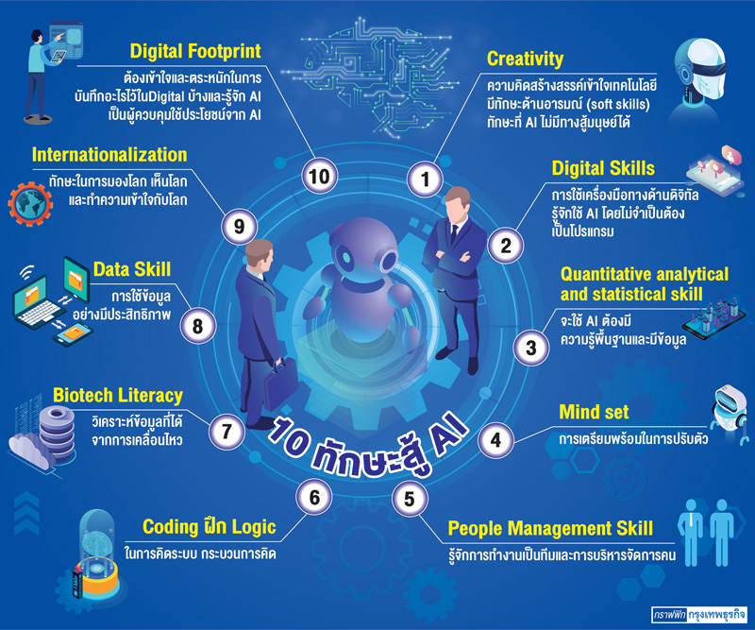
ทักษะที่เกี่ยว
ข้องกับ AI

Slide 30
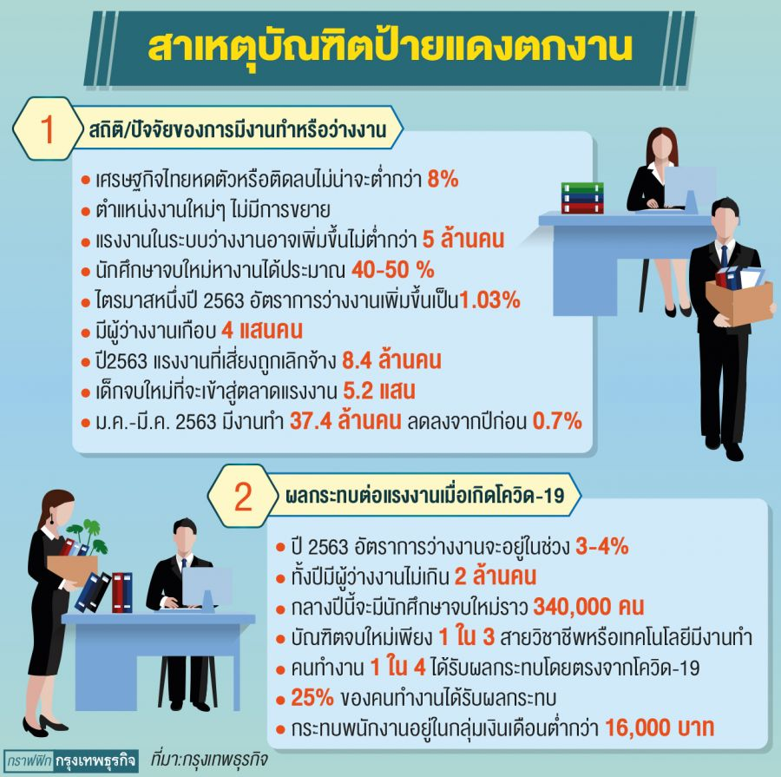

Slide 31
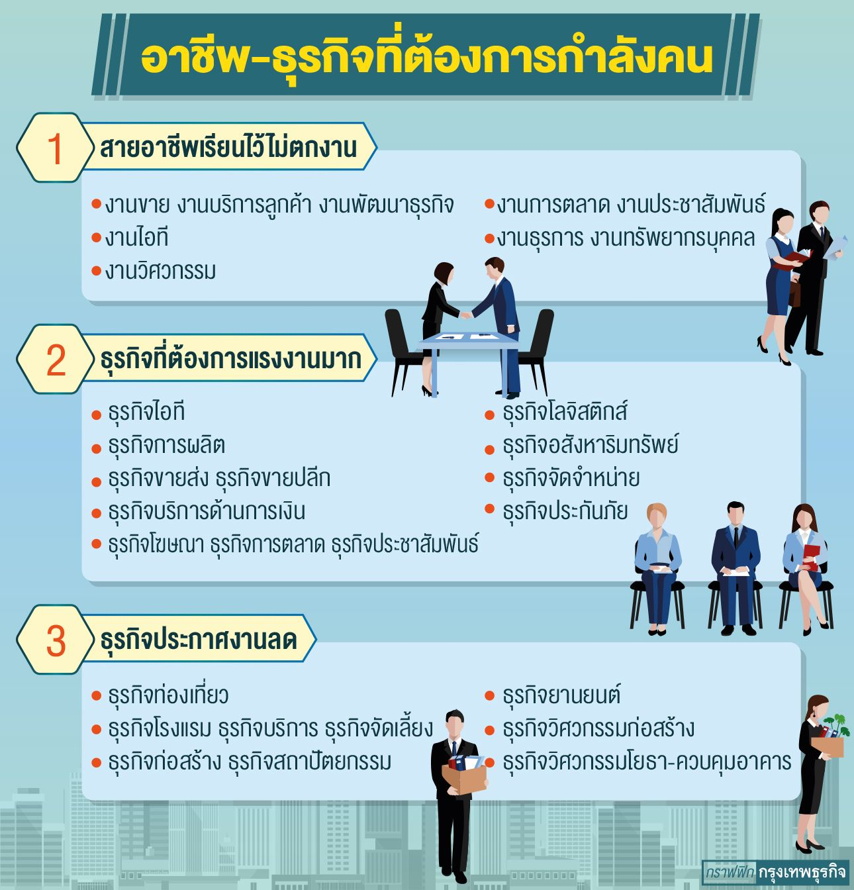

Slide 32


Slide 33
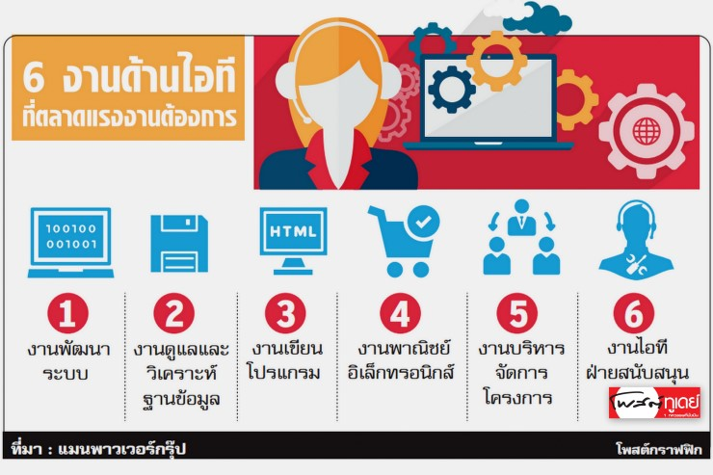

Slide 34
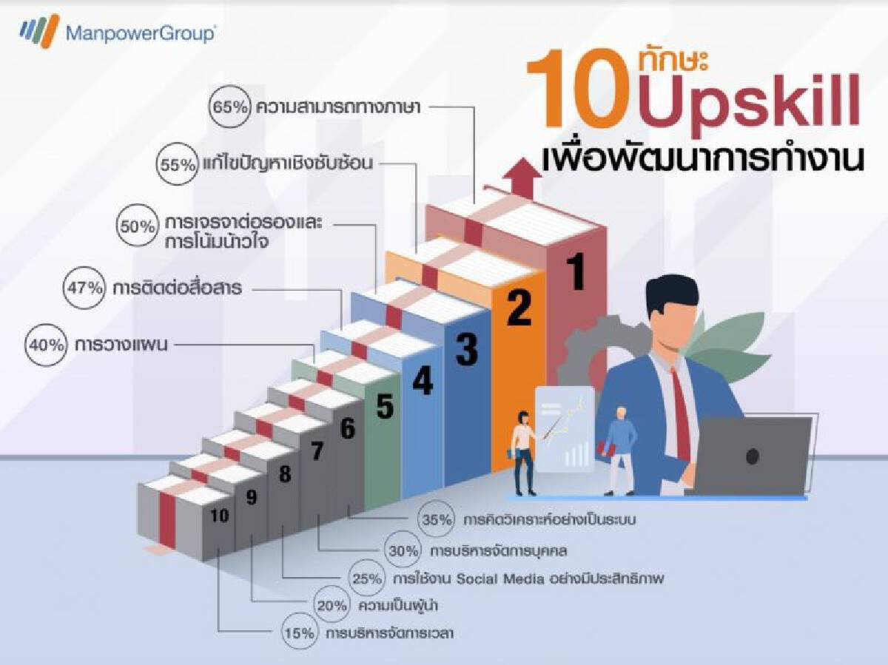
10 ทักษะแรงงานในยุคโควิค – 19 ต้องมี

Slide 35
TimeLine และกระบวนการจัดทำ
แผนงาน/โครงการ สู่คำของบประมาณ
ปีงบประมาณ พ.ศ. 2566
(ตุลาคม 2564 – ส่งคำของบประมาณ)

Slide 36
Timeline และกระบวนการจัดทำแผนงาน/โครงการ
สู่คำของบประมาณ ปีงบประมาณ พ.ศ. 2566 (ต.ค. 2564 – ส่งคำของบประมาณ)
การจัดทำข้อเสนอโครงการ
ตุลาคม 2564
ตั้งคณะทำงาน
มกราคม 2565
จัดทำแนวทางการจัดทำร่างแผนพัฒนาฝีมือแรงงาน ปี 2566
พฤศจิกายน 2564
หน่วยงานเจ้าภาพจัดทำข้อเสนอร่างโครงการ
หน่วยงานเจ้าภาพส่งข้อเสนอร่างโครงการให้กองแผนงานและสารสนเทศ
รวบรวม/สรุปข้อเสนอร่างโครงการ
จัดทำคำของบประมาณ
การจัดทำโครงการ
กำหนดเป้าหมายบริการหน่วยงาน ตัวชี้วัด ในทุกระดับ
จัดประชุมคณะทำงานพิจารณาข้อเสนอโครงการ
ธันวาคม 2564
หน่วยงานเจ้าภาพโครงการจัดทำรายละเอียดร่างโครงการ
รวบรวมร่างโครงการ
และเสนอกรมฯ ให้ความเห็นชอบ
บันทึกข้อมูลในระบบอีบัสฯ
ของสำนักงบประมาณ
จัดทำร่างแผนของจังหวัด
ส่งร่างโครงการ
ให้จังหวัด
จัดทำข้อมูลคำของบประมาณ
ปี 2566
จังหวัดส่งร่างแผนพัฒนาฝีมือแรงงานของหน่วยงาน
สรุปร่างแผนพัฒนาฝีมือแรงงาน ปี 2566 ของจังหวัด *
จังหวัด จัดทำ
ร่างแผนพัฒนาฝีมือแรงงาน ปี 2566 ของจังหวัด
* ใช้เป็นข้อมูลในการปรับแผนของจังหวัด
ตามวงเงินงบประมาณ ในเดือนสิงหาคม 2565

Slide 37
แนวทางในการจัดทำข้อเสนอโครงการ ปีงบประมาณ พ.ศ. 2566

Slide 38
แนวทางในการจัดทำข้อเสนอโครงการ
เพื่อของบประมาณรายจ่าย ปี พ.ศ. 2566 กรมพัฒนาฝีมือแรงงงาน
ศึกษายุทธศาสตร์ชาติ แผนแม่บทภายใต้ยุทธศาสตร์ชาติ (แผนย่อย เป้าหมายแผนย่อย และตัวชี้วัดเป้าหมายแผนย่อย) กรอบแผนพัฒนาเศรษฐกิจและสังคมแห่งชาติ ฉบับที่ 13 (พ.ศ.2566 – 2570) นโยบายรัฐบาลในช่วงปี 2565 – 2566 และนโยบายกระทรวงแรงงาน/กรมพัฒนาฝีมือแรงงาน
ศึกษาสภาวะเศรษฐกิจ และสังคมในปัจจุบัน ตลาดงาน ความต้องการทักษะแรงงานที่สอดคล้องกับวิถีปกติใหม่
ซึ่งได้รับผลกระทบจากการระบาดของโรคติดเชื้อไวรัสโคโรนา 2019 และความต้องการแรงงานในศตวรรษที่ 21
เนื่องจากการจัดเก็บรายได้ของรัฐบาลน้อยลง จึงมีความเป็นไปได้ว่ารัฐบาลจะกำหนดวงเงินงบประมาณ ปี 2566
ของประเทศ (ในวันที่ 22 – 24 ธันวาคม 2564) ในจำนวนเท่ากับ หรือน้อยกว่าของปี 2565 (ปี 2565 กรมพัฒนาฝีมือแรงงานได้รับการจัดสรรงบประมาณ จำนวน 1,599.4874 ล้านบาท) ดังนั้นแนวโน้มการได้รับการจัดสรรงบประมาณ
ปี 2566 ของกรมพัฒนาฝีมือแรงงานจึงอาจจะมีความใกล้เคียงกับปี 2565 (เพิ่มขึ้น หรือลดลงเล็กน้อย)
กรมพัฒนาฝีมือแรงงานได้รับการจัดสรรงบประมาณ ลดลงในช่วง 4 ปี ที่ผ่านมา โดยปี 2562 งบประมาณ 1,911.0926 ล้านบาท , ปี 2563 งบประมาณ 1,765.9757 ล้านบาท , ปี 2564 งบประมาณ 1,742.0870 ล้านบาท และปี 2565 งบประมาณ 1,599.4874 ล้านบาท จึงควรทบทวนโครงการ เพื่อเสนอในปี 2566 ดังนี้
ลดจำนวนโครงการ ให้เกิดความคล่องตัวในการปฏิบัติ ให้มีความยืดหยุ่น และลดความซ้ำซ้อน
เสนอโครงการที่เชื่อมโยงไปถึงเป้าหมายแผนย่อย และตัวชี้วัด ของแผนแม่บทภายใต้ยุทธศาสตร์ชาติ และ
กรอบแผนพัฒนาฯ ฉบับที่ 13 และแผนอื่นๆ
- ลดการเสนอโครงการด้านการฝึกอบรมที่มีขนาดเล็ก วงเงินงบประมาณน้อย ซึ่งจะเกิดการปันส่วนงบประมาณ ซอยย่อยงบประมาณ และการกระจายเป้าหมายให้กับพื้นที่
ทบทวนโครงการที่ของบประมาณต่อเนื่องแล้วหลายปี และได้รับงบประมาณน้อยลงทุกปี หรือไม่สอดคล้อง
กับสถานการณ์ในปัจจุบัน ยังมีความจำเป็นต่อการดำเนินการในปี 2566 หรือไม่ หรือควรนำหลักสูตร หรือวิธีการดำเนินงานไปผนวกไว้ในโครงการอื่น
ควรเสนอโครงการที่มีชื่อ แนวทาง รูปแบบการฝึกอบรม และหลักสูตร ที่สอดคล้องกับวิถีปกติใหม่ และ
สอดคล้องกับมาตรการของรัฐ และผลกระทบจากการระบาดของโรคติดเชื้อไวรัสโคโรนา 2019 ต่อภาคธุรกิจ ส่งผลต่อความต้องการทักษะที่สอดคล้องกับตลาดงาน รวมทั้งกลุ่มแรงงานกลับถิ่น แรงงานที่ผันตัวเองไปประกอบอาชีพอิสระที่มีมากขึ้น ฯลฯ

Slide 39
โครงการที่เสนอและได้รับความเห็นชอบเป็นสำคัญ ปีงบประมาณ พ.ศ. 2566
กรมพัฒนาฝีมือแรงงาน
แผนแม่บทประเด็นที่ 11 ศักยภาพคนตลอดช่วงชีวิต
แผนย่อย
การพัฒนาและยกระดับศักยภาพวัยแรงงาน
เป้าหมายแผนย่อย แรงงานมีศักยภาพในการเพิ่มผลผลิต มีทักษะอาชีพสูง ตระหนักในความสำคัญที่จะพัฒนาตนเองให้เต็มศักยภาพฯ
ตัวชี้วัด ผลิตภาพแรงงาน ไม่ต่ำกว่าร้อยละ 4 ต่อปี
ลำดับที่ | โครงการ | เป้าหมาย | งบประมาณ
1
2
3
4
 | รวม
มติ ครม. วันที่ พฤศจิกายน 2564 เห็นชอบโครงการสำคัญ
ตามข้อเสนอของ สศช. และให้นำโครงการสำคัญ เสนอเป็น
คำของบประมาณ ปีงบประมาณ พ.ศ. 2566

Slide 40
จัดทำข้อเสนอโครงการ ปีงบประมาณ พ.ศ. 2566

Slide 41
หน่วยงานเจ้าภาพโครงการ ...................................................................
ยุทธศาสตร์ชาติ
แผนแม่บทภายใต้ยุทธศาสตร์ชาติ
แผนย่อย
เป้าหมายแผนย่อย/ตัวชี้วัด แผนย่อย
หมุดหมายที่ .......
กลยุทธ์ /กลยุทธ์ย่อย
ตัวชี้วัด
แผนงาน (บูรณาการ /ยุทธศาสตร์/พื้นฐาน)
โครงการ
กลุ่มเป้าหมาย
เป้าหมาย และงบประมาณ (บาท)
วิธีการดำเนินงาน
พื้นที่ดำเนินการ
กรอบแผนพัฒนาเศรษฐกิจและสังคมแห่งชาติ ฉบับที่ 13 (พ.ศ. 2566 – 2570)

Slide 42
กำหนดส่งข้อเสนอโครงการสำคัญ ปีงบประมาณ พ.ศ. 2566ภายในวันที่ .... พฤศจิกายน 2564

